Slide 1

CONTROLANDO VERSÕES COM GIT E GITHUB

Slide 2

CAPÍTULO 3 – TRABALHANDO COM REPOSITÓRIO LOCAL

Slide 3
CRIANDO UM REPOSITÓRIO LOCAL
Ao executar o comando ‘git init’ para criar um repositório Git, temos um subdiretório ‘.git’, que será utilizado para conter o histórico de alteração dos arquivos, e outras coisas.
Remover o subdiretório ‘.git’ interrompe o repositório Git.

Slide 4
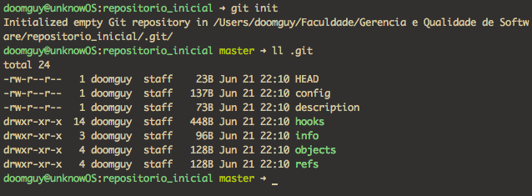
CRIANDO UM REPOSITÓRIO LOCAL

Slide 5
RASTREANDO ARQUIVOS
O estado de um repositório é verificado pelo comando ‘git status’.
Caso um arquivo não esteja rastreado (Untracked files), o comando ‘git add’ será utilizado para rastrear esse arquivo, e o Git estará pronto para gravar o arquivo no repositório (Changes to be commited).

Slide 6
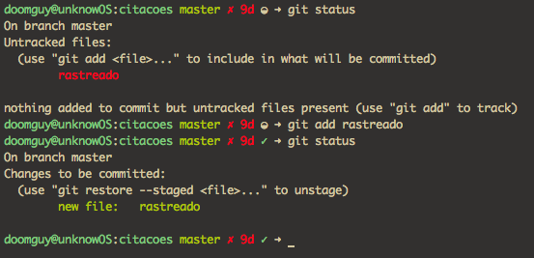
RASTREANDO ARQUIVOS

Slide 7
RASTREANDO ARQUIVOS
É possível rastrear vários arquivos de um diretório executando o comando ‘git add .’
O ponto representa todos os arquivos e subdiretórios não rastreados do diretório atual.

Slide 8
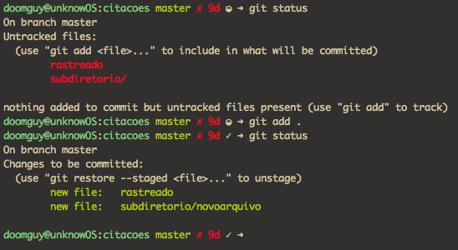
RASTREANDO ARQUIVOS

Slide 9
ÁREA DO STAGE
Ao executar git add <nome do arquivo> pela primeira vez, o Git coloca o arquivo em uma área denominada stage.
Todas as mudanças nesse arquivo são examinadas.
O diretório que contem os arquivos é denominado working directory.

Slide 10
IGNORANDO ARQUIVOS
O Git é capaz de evitar que arquivos desnecessários sejam rastreados.
Torna desnecessário evitar utilizar git add em arquivos que não serão rastreados.
Necessário criar um arquivo chamado .gitignore no repositório, contendo o nome dos arquivos/diretórios que serão ignorados.

Slide 11
IGNORANDO ARQUIVOS
Também é capaz de ignorar arquivos com extensões específicas adicionando, por exemplo, *.log no .gitignore, como arquivos .bmp em um subdiretório imagens, adicionando imagens/*.bmp.

Slide 12
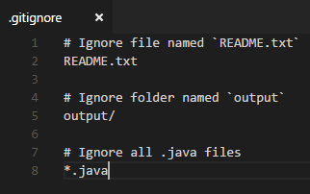
IGNORANDO ARQUIVOS

Slide 13
RASTREANDO E COMMITAR MUDANÇAS DE UMA SÓ VEZ
É possível rastrear e commitar mudanças utilizando apenas o comando git commit com a opção –am.
Arquivos rastreados ou modificados serão adicionados e commitados com uma única mensagem.
Arquivos não rastreados anteriormente deverão ser adicionados utilizando o comando git add.

Slide 14
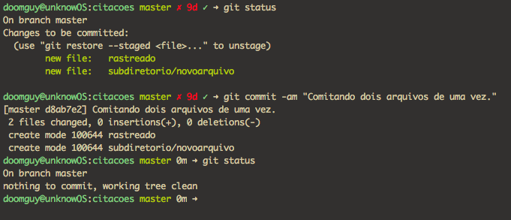
RASTREANDO E COMMITAR MUDANÇAS DE UMA SÓ VEZ

Slide 15
PARA QUE SERVE A ÁREA DE STAGE
Git possui uma separação entre rastrear as mudanças (git add) e gravar as mudanças (git commit).
Separação permite mudanças no código que são agrupadas de maneira lógica.

Slide 16
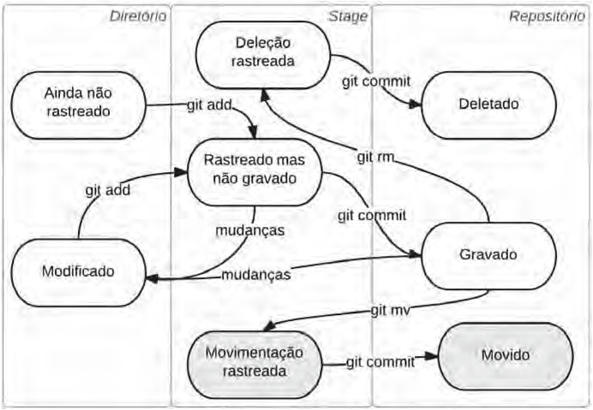
MOVENDO ARQUIVOS

Slide 17
PARA QUE SERVE A ÁREA DE STAGE
Mas será que essa separação é útil? É sim!
Vamos dizer que estamos desenvolvendo um sistema que tem um módulo de estoque e um de vendas. Ao desenvolver uma nova funcionalidade, modificamos quatro arquivos, sendo que dois são de estoque e dois são de vendas.
Poderíamos, primeiramente, gravar as alterações feitas nos dois arquivos de estoque, adicionando apenas esses dois à stage e comitando-os com uma mensagem bem descritiva. Depois, faríamos o git add e git commit dos arquivos de vendas, também com uma mensagem bem descritiva.

Slide 18
VERIFICANDO O HISTÓRICO DO SEU REPOSITÓRIO
O histórico de mudanças é visível através do comando git log.
O comando pode ser utilizado com várias opções.
A opção - n 2 exibe os dois últimos commits.
A opção -- (duplo hífen) oneline exibe um resumo dos commits.
A opção – (duplo hífen) stat exibe um resumo dos arquivos alterados.

Slide 19
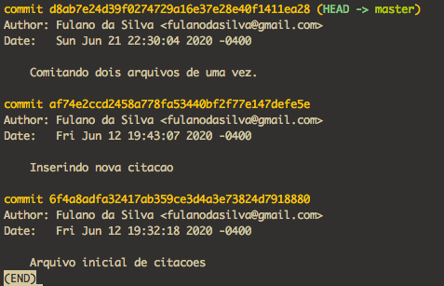
VERIFICANDO O HISTÓRICO DO SEU REPOSITÓRIO

Slide 20
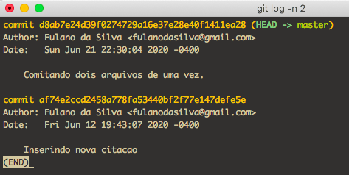
VERIFICANDO O HISTÓRICO DO SEU REPOSITÓRIO

Slide 21
VERIFICANDO MUDANÇAS NOS ARQUIVOS RASTREADOS
Alterações em arquivos rastreados são exibidas através do comando git status.

Slide 22
VERIFICANDO MUDANÇAS AINDA NÃO RASTREADAS
É possível revisar modificações efetuadas, verificando diferenças entre arquivos alterados e commits anteriores utilizando o comando git diff.
Para revisar arquivos específicos, basta passar o nome do arquivo como parâmetro.
O git diff não funciona para arquivos novos que não foram rastreados.

Slide 23
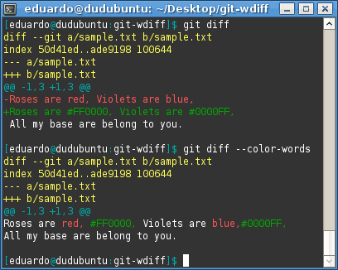
VERIFICANDO MUDANÇAS AINDA NÃO RASTREADAS

Slide 24
VERIFICANDO MUDANÇAS RASTREADAS
O comando git diff exibe apenas mudanças não rastreadas.
Para exibir diferenças entre arquivos no stage e a última versão commitada, deve-se utilizar a opção --staged.

Slide 25
VERIFICANDO MUDANÇAS RASTREADAS E NÃO RASTREADAS AO MESMO TEMPO
É possível exibir alterações dentro e fora da área de stage, descobrindo o código do último commit utilizando o comando git log –n1 –oneline (atentar para o duplo hífen).

Slide 26
VERIFICANDO MUDANÇAS RASTREADAS E NÃO RASTREADAS AO MESMO TEMPO
Com o código do último commit, é possível mostrar as alterações utilizando o comando git diff, passando o hash do commit como parâmetro.

Slide 27
VERIFICANDO MUDANÇAS RASTREADAS E NÃO RASTREADAS AO MESMO TEMPO
O comando git diff HEAD exibe a mesma saída anterior, pois o HEAD aponta para o último commit efetuado. Porém não é uma regra, visto que o HEAD pode apontar para outros commits anteriores.

Slide 28
RENOMEANDO ARQUIVOS
É possível renomear arquivos utilizando apenas o comando git mv nomeantigo nomenovo.
Após o arquivo ser renomeado, basta gravar a mudança utilizando o comando git commit –am “Arquivo renomeado”.

Slide 29
MOVENDO ARQUIVOS
Utiliza-se o mesmo comando git mv arquivo diretorio/arquivo, apenas basta o diretório para o qual o arquivo será movido, ter sido criado anteriormente.
Feito isso, basta commitar a mudança.

Slide 30
DESFAZENDO MUDANÇAS NÃO RASTREADAS
É possível reverter mudanças não desejadas que não foram adicionadas no stage.
Ao utilizar o comando git checkout, as alterações efetuadas são desfeitas.
Arquivos deletados acidentalmente podem ser recuperados pelo comando.

Slide 31
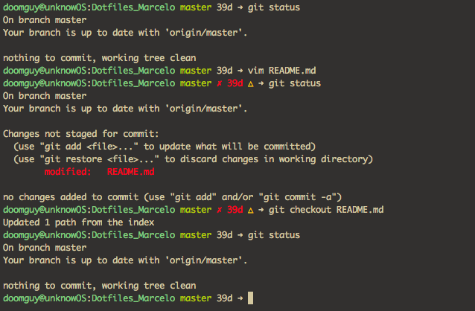
DESFAZENDO MUDANÇAS NÃO RASTREADAS

Slide 32
DESFAZENDO MUDANÇAS JÁ RASTREADAS
Arquivos adicionados na área de stage podem ser removidos através do comando git reset, passando o nome do arquivo como parâmetro.
O arquivo será removido do stage, e suas modificações serão preservadas.

Slide 33
DESFAZENDO MUDANÇAS JÁ RASTREADAS
Para descartar todas as mudanças nos arquivos, a opção --hard deverá ser utilizada. Essa opção remove todos os arquivos do stage e desfaz todas as alterações nos arquivos, mantendo o repositório no mesmo estado do último commit.

Slide 34
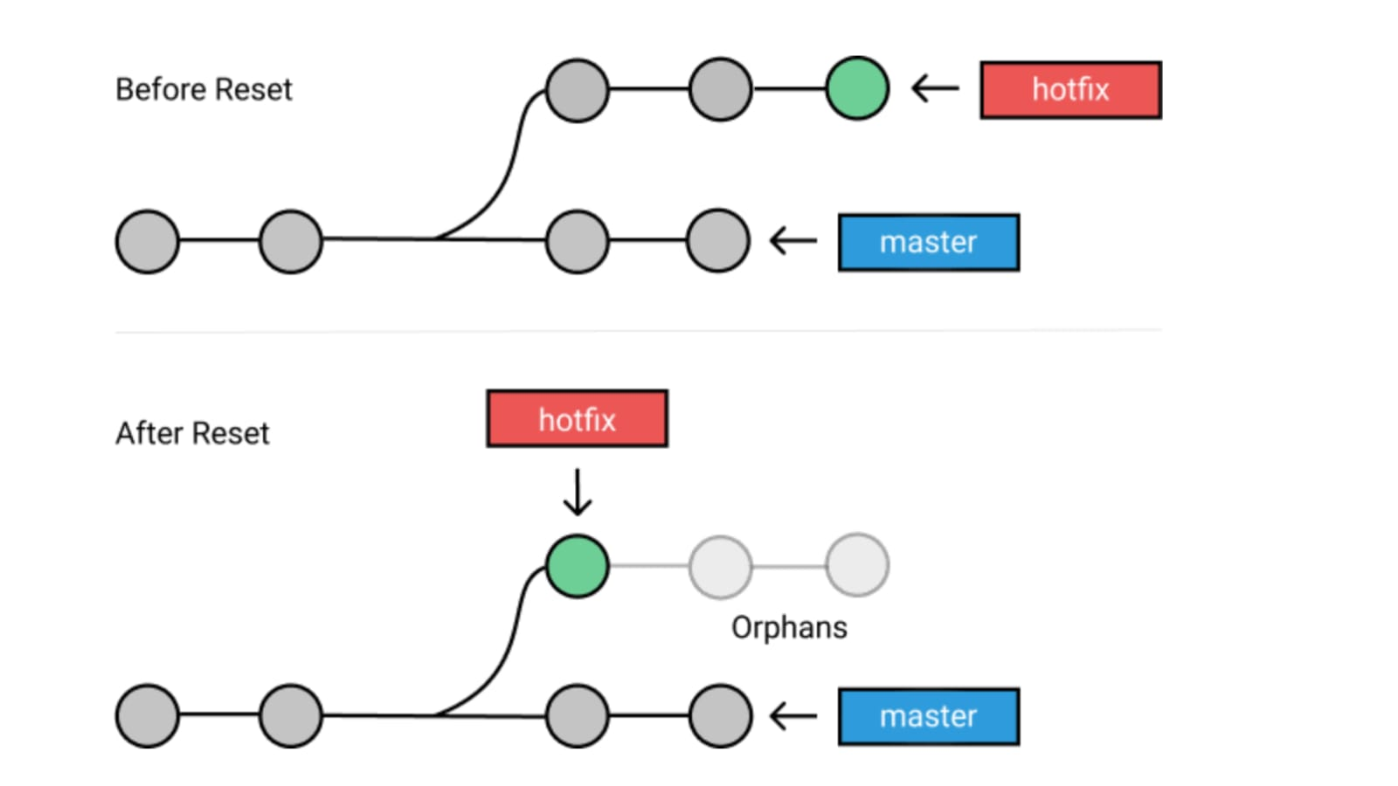

Slide 35
DESFAZENDO MUDANÇAS JÁ COMMITADAS
Através do comando git revert, passando como parâmetro o código hash do último commit efetuado.
A opção --no-edit evita que um editor de texto seja aberto para editar a mensagem do novo commit.
É possível utilizar da forma git revert HEAD, o comando aponta para o último commit efetuado.

Slide 36
DESFAZENDO MUDANÇAS JÁ COMMITADAS
O comando git reset –hard desfaz todas as alterações commitadas, como também é possível voltar ao commit anterior a uma determinada alteração, passando o código do commit como parâmetro.
Importante lembrar que o git reset –hard com o código de um commit, o histórico do repositório é reescrito.

Slide 37
DESFAZENDO MUDANÇAS JÁ COMMITADAS
Recomendável utilizar apenas o comando git revert, para manter todas as alterações gravadas no histórico do repositório.

Slide 38
